Slide 1
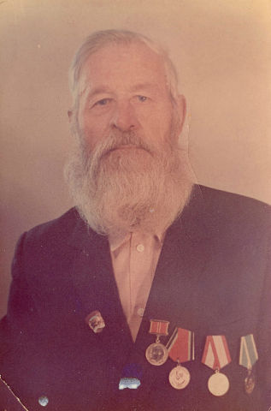
Бессмертный полк Нашей школы
Фото
Поспелов Максим Матвеевич
(прадедушка Архиповой Агаты,
6-А класс)

Slide 2
Бессмертный полк Нашей школы
Мой прадед Максим Матвеевич Поспелов родился в 1912 году в селе Тушкинек, Чойского района. В 1934-1936 годах Максим Матвеевич служил в армии в Забайкалье, был шофером в дивизии К.К. Рокоссовского. В 1937-м был мобилизован Бийским горвоенкоматом в автобатальон, располагавшийся в Монголии. Возил грузы-боеприпасы и продукты. В феврале этого же года судьба забросила его на Финский фронт, в 91-ю стрелковую дивизию. Опять-таки доставлял на машине боеприпасы на передовую до Выборга. А когда началась Великая Отечественная война, то Максима Матвеевича оставили по броне работать в Управлении дороги в городе Бийск.
На Алтае дорогой, служащей нуждам войны, был «Чуйский тракт». С 1922 года он вошел в систему общегосударственных дорог, а с 1933-го, с учетом особой важности и огромного стратегического значения, тракт военизировали. С этого момента за ним закреплено название «Чуйский военизированный тракт», а все работники дороги приравниваются к бойцам Красной армии..

Slide 3
Бессмертный полк Нашей школы
Прадедушка возил грузы из Бийска до Ташанты, потому что опытные водители очень нужны были в тылу. В 1943 году его вместе с другими шоферами отправили в Кулундинские степи для поддержания и ремонта дорог на Содовый комбинат.
Мой прадедушка награжден медалью «За доблестный труд в Великой Отечественной войне». Эта медаль приравнивалась к воинской награде.
В 1985 году ему вручили орден Отечественной войны II степени. Самоотверженный, героический, жертвенный труд, такой, что выше человеческих сил и любых мыслимых пределов, — то, что отдавали войне все живущие в тылу, отдавали Победе.

